Slide 1



苏教版语文一年级上册
执教教师 王梦雯

Slide 2
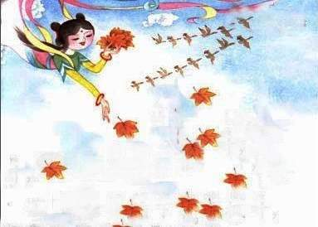

Slide 3

qiū ɡū nianɡ hǎo pénɡ you fēnɡ yè
秋 姑 娘 好 朋 友 枫 叶
xiě xìn shí wù shān cūn hái zi
写 信 食 物 山 村 孩 子
ɡuǒ shanɡ
裹 上

Slide 4
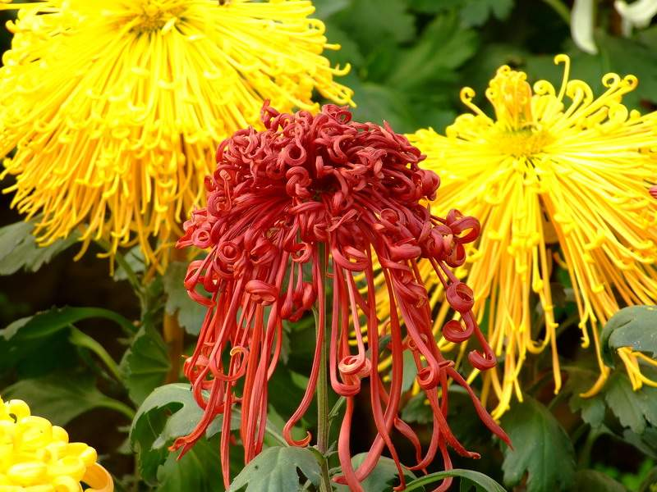

Slide 5
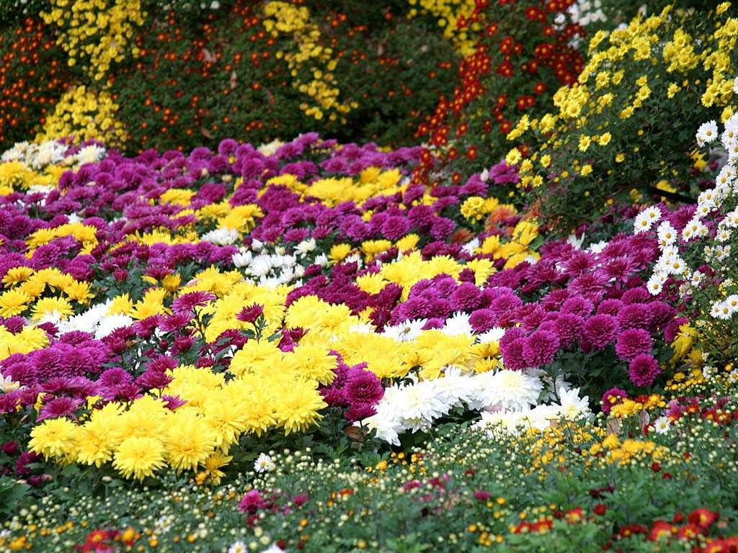

Slide 6
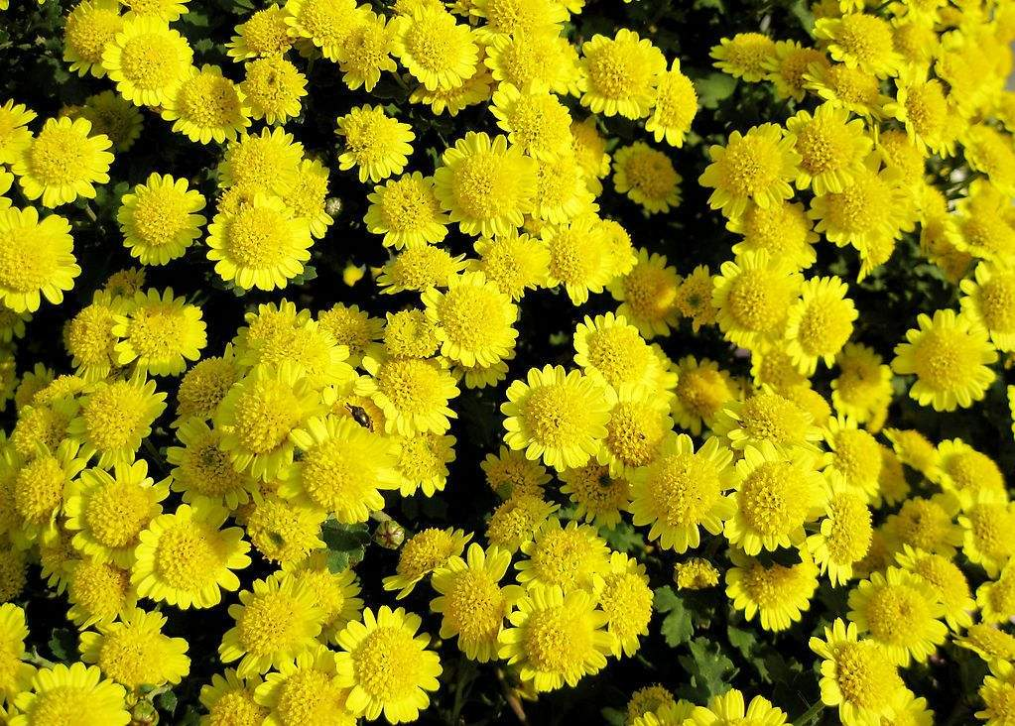

Slide 7
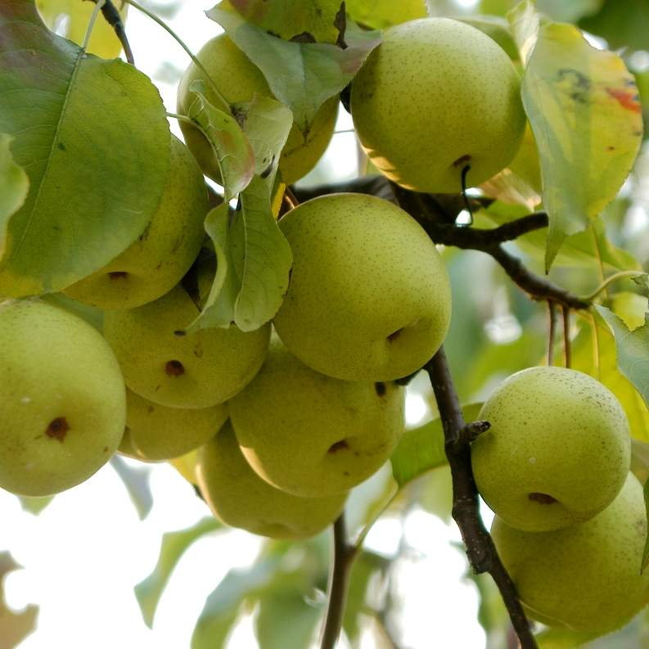

Slide 8
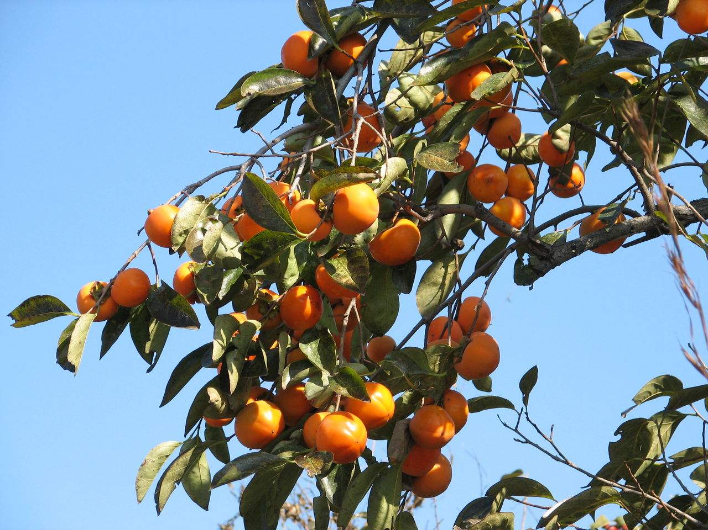

Slide 9
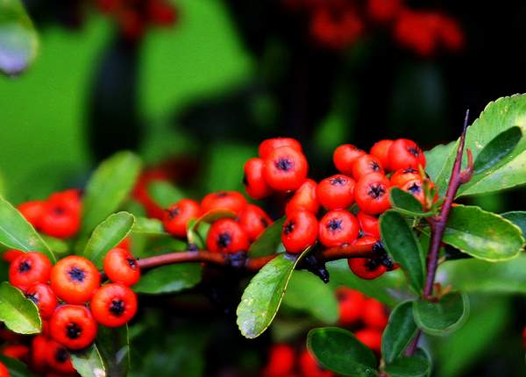

Slide 10
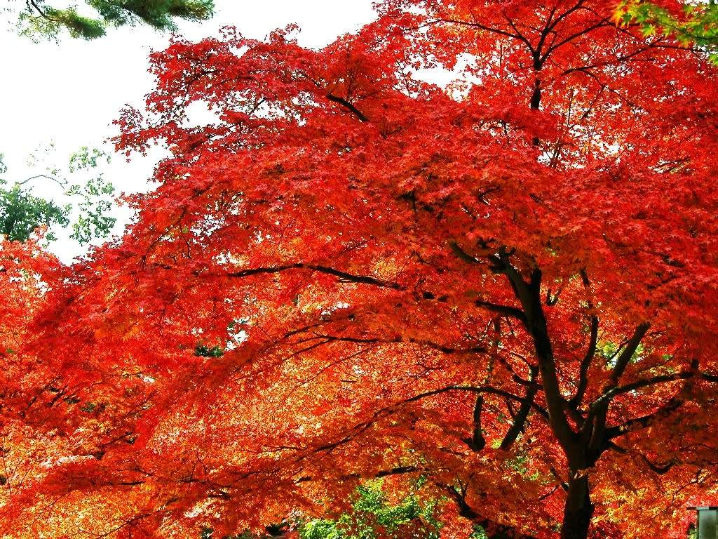

Slide 11


Slide 12


Slide 13
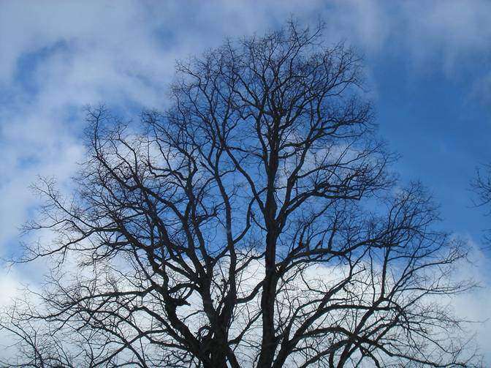

Slide 14

yí shù shànɡ de fēnɡ
咦,树 上 的 枫
yè dōu dào nǎ er qù le
叶 都 到 哪 儿 去 了？

Slide 15

hā quán bèi qiū ɡū nianɡ
哈,全 被 秋 姑 娘
xiě le xìn
写 了 信！

Slide 16
秋姑娘给 、 、
和 写了信。

Slide 17





大雁(收)
青蛙（收）
小松鼠(收)
小朋友（收）

Slide 18
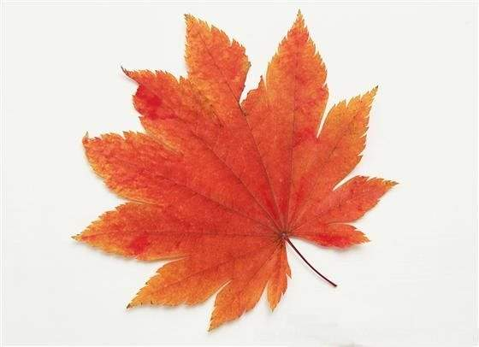

yī fēnɡ xiě ɡěi nán qù
一 封 写 给 南 去
de dà yàn rànɡ tā mén lù shànɡ
的大 雁，让 它 们 路 上
duō jiā xiǎo xīn
多 加 小 心 。

Slide 19
yī fēnɡ xiě ɡěi yào dōnɡ
一 封 写 给 要 冬
mián de qīnɡ wā ɡài hǎo bèi zǐ bié
眠 的 青 蛙,盖 好 被子 别
zháo liánɡ shēnɡ bìnɡ
着 凉 生 病 。

Slide 20
yī fēnɡ xiě ɡěi tān
一 封 写 给 贪
wán de sōnɡ shǔ kuài zhǔn bèi
玩 的 松 鼠, 快 准 备
hǎo chōnɡ zú de shí wù
好 充 足 的 食 物 。

Slide 21
zài xiě yī fēnɡ ɡěi shān
再 写 一 封 给 山
cūn hái zi bié wànɡ le ɡěi xiǎo
村 孩子, 别 忘 了 给 小
shù ɡuǒ shanɡ dōnɡ yī
树 裹 上 “冬 衣”。

Slide 22
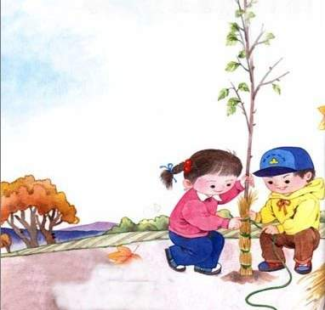

Slide 23
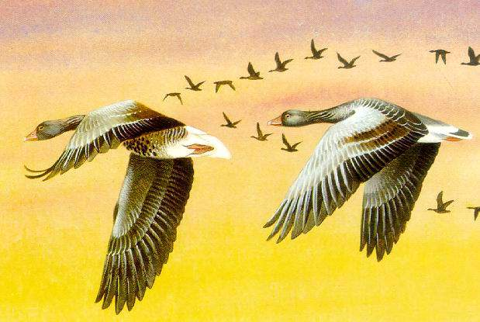

Slide 24
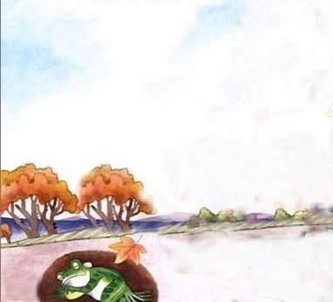

Slide 25
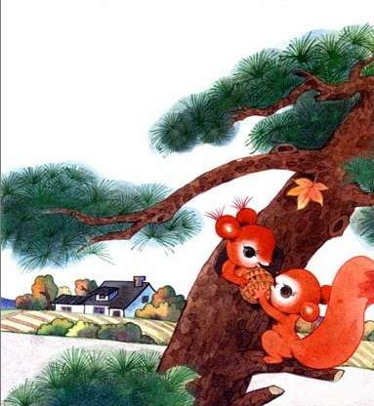

Slide 27

世上无难事
只怕有心人

Slide 29
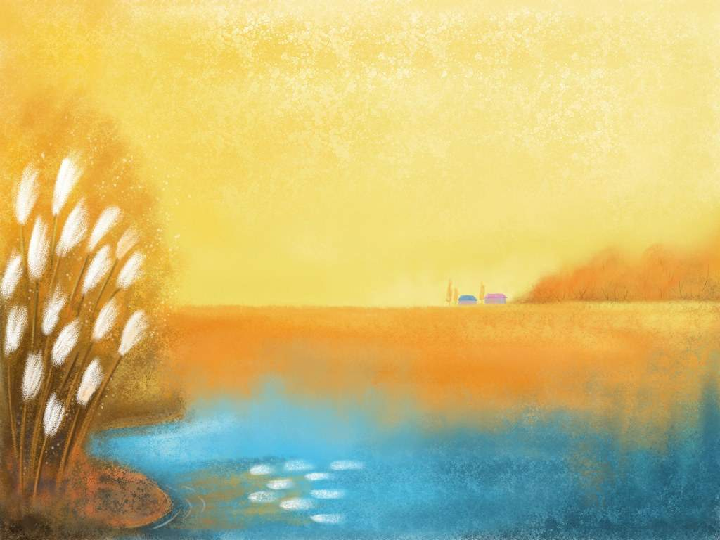
xiǎo pénɡ yǒu cǎi jí jǐ zhǒnɡ
小 朋 友 ，采 集 几 种
luò yè shuō shuō tā mén de yán sè hé
落 叶， 说 说 它 们 的 颜 色和
xínɡ zhuànɡ bā
形 状 吧！

